Slide 1


DASAR DASAR PEMROGRAMAN
PERTEMUAN KE 1 Konsep dan struktur
serta lingkungan kerja Python
PROGRAM STUDI INFORMATIKA
UNIVERSITAS GUNADARMA

Slide 2
Cangkupan Materi Pertemuan 1
1
KONSEP DASAR PEMROGRAMAN PYTHON
3
INSTALASI PYTHON
2
4
Mode Interaktif dalam IDLE Python
SEJARAH PYTHON

Slide 3
1
Konsep Dasar Python
Algoritma PEMrograman 1b

Slide 4

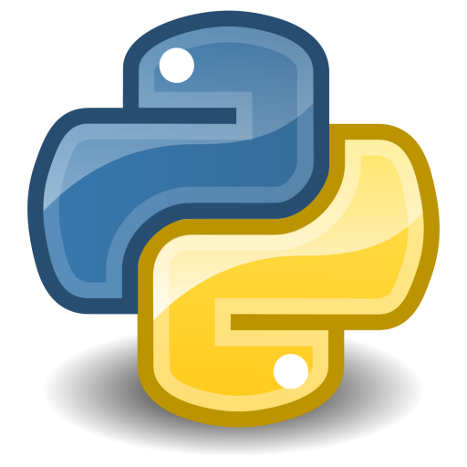
Pada awalnya, motivasi pembuatan bahasa pemrograman ini adalah untuk bahasa skrip tingkat tinggi pada sistem operasi terdistribusi Amoeba. Bahasa pemrograman ini menjadi umum digunakan untuk kalangan engineer seluruh dunia dalam pembuatan perangkat lunaknya, bahkan beberapa perusahaan menggunakan python sebagai pembuat perangkat lunak komersial.
Python merupakan bahasa pemrograman yang freeware atau perangkat bebas dalam arti sebenarnya, tidak ada batasan dalam penyalinannya atau mendistribusikannya. Lengkap dengan source codenya, debugger dan profiler, antarmuka yang terkandung di dalamnya untuk pelayanan antarmuka, fungsi sistem, GUI (antarmuka pengguna grafis), dan basis datanya.
KONSEP DASAR PEMROGRAMAN PYTHON

Slide 5
Beberapa Fitur pada Python
memiliki kepustakaan yang luas; dalam distribusi Python telah disediakan modul-modul siap pakai untuk berbagai keperluan.
memiliki tata bahasa yang jernih dan mudah dipelajari.
memiliki aturan layout kode sumber yang memudahkan pengecekan, pembacaan kembali dan penulisan ulang kode sumber.
berorientasi obyek.
memiliki sistem pengelolaan memori otomatis (garbage collection, seperti java)
modular, mudah dikembangkan dengan menciptakan modul-modul baru; modul-modul tersebut dapat dibangun dengan bahasa Python maupun C/C++.
memiliki fasilitas pengumpulan sampah otomatis, seperti halnya pada bahasa pemrograman Java, python memiliki fasilitas pengaturan penggunaan ingatan komputer sehingga para pemrogram tidak perlu melakukan pengaturan ingatan komputer secara langsung.

Slide 6
Platform pada Python
Python dapat digunakan untuk berbagai keperluan pengembangan perangkat lunak dan dapat berjalan di berbagai macam sistem operasi karena sifatnya yang multiplatform. Pada kebanyakan sistem operasi linux, bahasa pemrograman ini menjadi standarisasi untuk disertakan dalam paket distribusinya.
Seperti halnya bahasa pemrograman dinamis, python seringkali digunakan sebagai bahasa skrip. Saat ini kode python dapat dijalankan pada sistem berbasis: Linux/Unix, Windows, Mac OS X, OS/2, Amiga, Palm, Symbian (untuk produk-produk Nokia).
Python didistribusikan dengan beberapa lisensi yang berbeda dari beberapa versi. Lihat sejarahnya di Python Copyright. Namun pada prinsipnya Python dapat diperoleh dan dipergunakan secara bebas, bahkan untuk kepentingan komersial. Lisensi Python tidak bertentangan baik menurut definisi Open Source maupun General Public License (GPL).

Slide 7
Kelebihan Python
Tidak ada tahapan kompilasi dan penyambungan (link) sehingga kecepatan perubahan pada masa pembuatan system aplikasi meningkat.
Tidak ada deklarasi tipe sehingga program menjadi lebih sederhana, singkat, dan fleksible.
Manajemen memori otomatis yaitu kumpulan sampah memori sehingga dapat menghindari pencatatan kode
Tipe data dan operasi tingkat tinggi yaitu kecepatan pembuatan system aplikasi menggunakan tipe objek yang telah ada
Pemrograman berorientasi objek
Pelekatan dan perluasan dalam C
Terdapat kelas, modul, eksepsi sehingga terdapat dukungan pemrograman skala besar secara modular
Pemuatan dinamis modul C sehingga ekstensi menjadi sederhana dan berkas biner yang kecil
Pemuatan kembali secara dinamis modul phyton seperti memodifikasi aplikasi tanpa menghentikannya
Model objek universal kelas Satu
Konstruksi pada saat aplikasi berjalan
Interaktif, dinamis dan alamiah
Akses hingga informasi interpreter
Portabili思源黑体 CN Regulartas secara luas seperti pemrograman antar platform tanpa ports
Kompilasi untuk portable kode byte sehingga kecepatan eksekusi bertambah dan melindungi kode sumber
Antarmuka terpasang untuk pelayanan keluar seperti perangkat Bantu system, GUI, persistence, database, dll

Slide 8
Kekurangan Python
s
Beberapa penugasan terdapat diluar dari jangkauan python, seperti bahasa pemrograman dinamis lainnya, python tidak secepat atau efisien sebagai statis, tidak seperti bahasa pemrograman kompilasi seperti bahasa C.
Disebabkan python merupakan interpreter, python bukan merupakan perangkat bantu terbaik untuk pengantar komponen performa kritis.
Python tidak dapat digunakan sebagai dasar bahasa pemrograman implementasi untuk beberapa komponen, tetapi dapat bekerja dengan baik sebagai bagian depan skrip antarmuka untuk mereka.
Python memberikan efisiensi dan fleksibilitas tradeoff by dengan tidak memberikannya secara menyeluruh.
Python menyediakan bahasa pemrograman optimasi untuk kegunaan, bersama dengan perangkat bantu yang dibutuhkan untuk diintegrasikan dengan bahasa pemrograman lainnya.

Slide 9
2
SEJARAH PYTHON
Algoritma PEMrograman 1b

Slide 10
Sejarah Python
Python dikembangkan oleh Guido van Rossum pada tahun 1990 di CWI, Amsterdam sebagai kelanjutan dari bahasa pemrograman ABC. Versi terakhir yang dikeluarkan CWI adalah 1.2.
Nama Python dipilih oleh Guido sebagai nama bahasa ciptaannya karena kecintaan guido pada acara televisi Monty Pythons Flying Circus. Oleh karena itu seringkali ungkapan-ungkapan khas dari acara tersebut seringkali muncul dalam korespondensi antar pengguna Python.
Tahun 1995, Guido pindah ke CNRI sambil terus melanjutkan pengembangan Python. Versi terakhir yang dikeluarkan adalah 1.6.
Tahun 2000, Guido dan para pengembang inti Python pindah ke BeOpen.com yang merupakan sebuah perusahaan komersial dan membentuk BeOpen PythonLabs. Python 2.0 dikeluarkan oleh BeOpen.
Setelah mengeluarkan Python 2.0, Guido dan beberapa anggota tim PythonLabs pindah ke DigitalCreations.
Saat ini pengembangan Python terus dilakukan oleh sekumpulan pemrogram yang dikoordinir Guido dan Python Software Foundation.
Python Software Foundation adalah sebuah organisasi non-profit yang dibentuk sebagai pemegang hak cipta intelektual Python sejak versi 2.1 dan dengan demikian mencegah Python dimiliki oleh perusahaan komersial. Saat ini distribusi Python sudah mencapai versi 2.6.1 dan versi 3.0.

Slide 11
3
Instalasi Python
Algoritma PEMrograman 1b

Slide 12
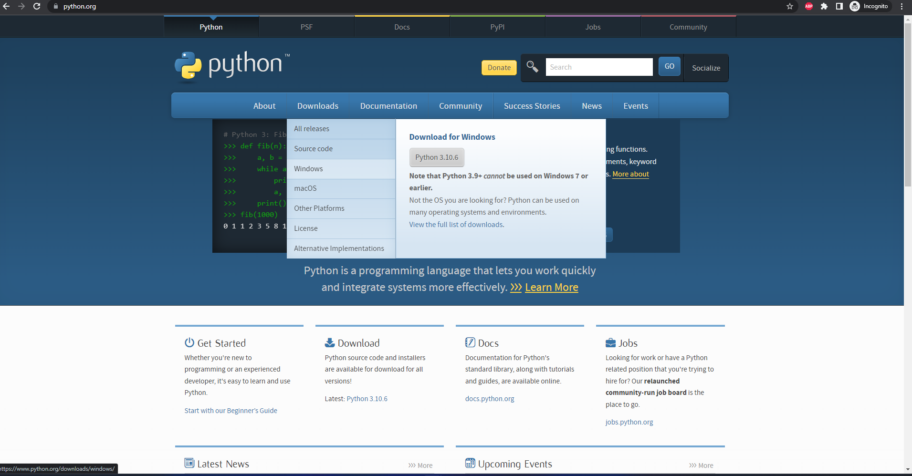
Instalasi Python
Buka Website Python pada melalui https://www.python.org/
Untuk pengguna Windows, pilih Windows pada menu Download

Slide 13
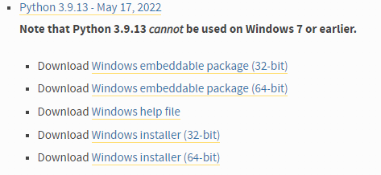
Instalasi Python
Cari Python 3.9.13 - May 17, 2022
Pilih Download Windows Installer (64-Bit)

Slide 14
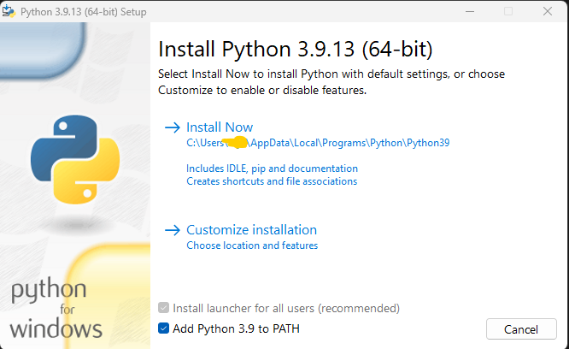
Instalasi Python
Cari file hasil download python dengan nama “python-3.9.13-amd64.exe” dan buka file tersebut.
Centang “Add Python 3.9 to Path” untuk dapat menggunakan python pada seluruh komputer.
Tekan Install Now.

Slide 15
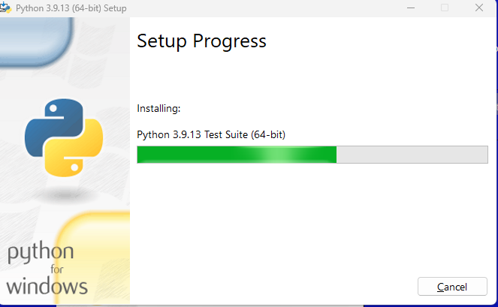
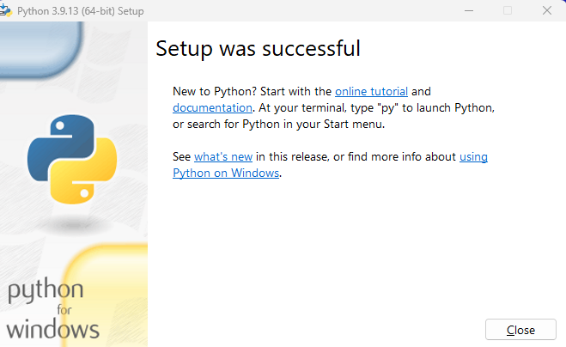
Instalasi Python
Tunggu proses instalasi berjalan sampai selesai.
Setelah proses instalasi berhasil akan muncul keterangan “Setup was successful”. setelah itu tekan close.

Slide 16

Instalasi Python
buka commanad prompt pada komputer, tulis “python --version” untuk memastikan keberhasilan instalasi Python.

Slide 17
4
Mode Interaktif dalam IDLE Python
Algoritma PEMrograman 1B

Slide 18
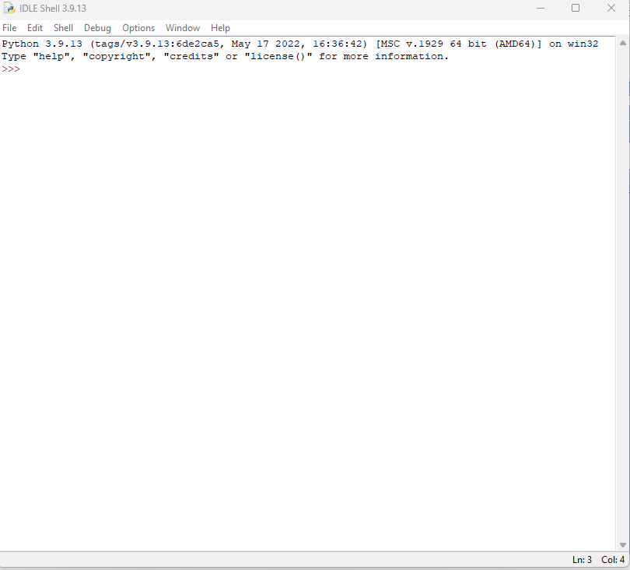
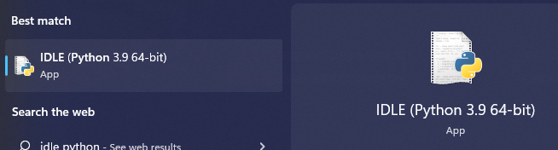
Mode Interaktif dalam IDLE Python
Python menyediakan mode interaktif untuk dapat digunakan menggunakan Prompt interpreter dari python. untuk menggunakan mode interaktif, pada windows ketik “idle python”

Slide 19
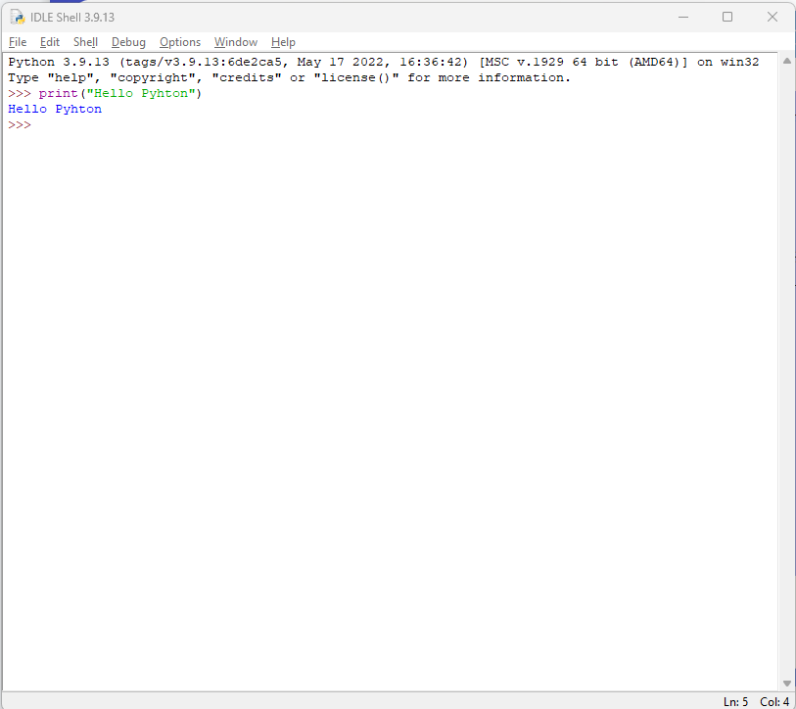
Mode Interaktif dalam IDLE Python
Penulisan kode python pada mode interaktif dilakukan per-statemen, contohnya:
>>> print “Hello Python”
Hello Python
Statemen “Hello Python” adalah hasil eksekusi dari perintah “print “Hello Python”. Dengan menggunakan prompt interpreter python, kita dapat melakukan ujicoba setiap statemen-statemen atau fungsi-fungsi yang ada pada Python.

Slide 20
Daftar Pustaka
https://www.python.org/
https://docs.python.org/3.9/
http://dini3asa.staff.gunadarma.ac.id/Downloads/files/19169/KONSEP+DASAR+PYTHON.pdf
https://drive.google.com/drive/folders/1XxWPQJzdiuaq_nX18uglGAPx5nLUlchJ?usp=sharing
Guido van Rossum. 2003. Python Tutorial. PythonLabs
Bob Dowling. An introduction to Python for absolute beginners. University Computing Service
Mark Lutz. 2009. Powerfull Object Oriented Programming : Learning Python 4th Edition. O’Reily.

Slide 21
Tugas
1. Python merupakan salah satu produk yang opensource, free, dan multiplatform, berikut ini adalah platform tersebut kecuali...
A. Python for Android
B. Python for Linux
C. Python for Old
D. Python for Windows
2. Python dikembangkan oleh seseorang yang berasal dari Amsterdam yaitu...
A. Boyce Codd
B. Guido Van Rossum
C. Niclaus Wirth
D. E. F. Codd
3. Sisi utama yang membedakan Python dengan bahasa lain adalah...
A. Aturan penulisan kode program
B. Aturan indentasi
C. Penanganan modul
D. Benar semua

Slide 22
Tugas
4. Fitur yang dimiliki Python adalah...
A. memiliki library yang luas
B. memiliki system pengelolaan memori otomatis
C. Berorientasi objek
D. Benar semua
5. Kelebihan dari Python adalah...
A. Adanya tahapan kompilasi sehingga kecepatan perubahan pembuatan system aplikasi meningkat
B. Diharuskan deklarasi tipe data
C. Manajemen memori manual
D. Salah semua
6. Kekurangan dari Python adalah...
A. Efisiensi dan fleksibilitas trade off tidak diberikan secara menyeluruh
B. Konstruksi pada saat aplikasi berjalan
C. Python bukan termasuk interpreter
D. Benar semua

Slide 23
Tugas
7. Modus penulisan kode python dapat dilakukan dengan 2 cara yaitu...
A. Mode interaktif dan Mode Skrip
B. Mode Interpreter dan Mode Skrip
C. Mode Interaktif dan Mode Save
D. Mode Perintah dan Mode Save
8. Mode yang bekerja menggunakan prompt interpreter dari Python dan penulisan kodenya dilakukan statemen per statemen yang diawali dengan tanda (>>>) adalah...
A. Mode Interpreter
B. Mode Interaktif
C. Mode Skrip
D. Mode Save

Slide 24
Terima
kasih
Tim Penyusun:
1. Dini Triasanti
2.
3.
PROGRAM STUDI INFORMATIKA
UNIVERSITAS GUNADARMA

